Slide 1
声速的测量

Slide 2
概述：
机械振动在介质中的传播称为机械波。声波就是这种机械波。人耳能听到的声波称为可闻声波，频率在20Hz一20kHz之间，频率低于20Hz的声波是次声波，频率高于20kHz的声波则称为超声波。
声波在介质中传播速度取决于介质的性质，可利用声速的测量来研究介质的性质和状态的变化。而实际测量中并不是所有频率的声波都可测量。次声波频率低，波长大，难以测量；可闻声波干扰大。只有超声波适于测量，因其方向性好，能量集中，故实际测量频率20kHz以上的超声波信号。

Slide 3
一、实验目的
1.了解声波在空气中的传播速度；
2.了解压电换能器的功能，加深对驻波及振动合成理
论的理解；
3.掌握示波器的使用方法；
4.学会两种测量空气中声速的方法。

Slide 4
二、实 验 装 置

Slide 5
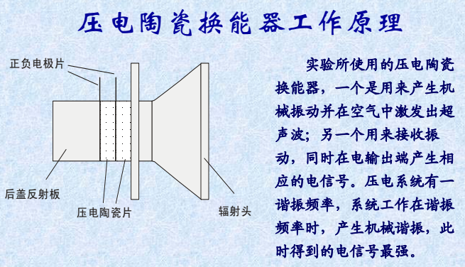

Slide 7
二、实验原理
1.声波在空气中的传播速度
空气中传播的声波的传播速度(声速)可写为：
其中，T₀=273.15 K，t为环境温度。
上式可作为空气中声速的理论计算公式。
2.空气中声速的测量原理
由声速与频率、波长间的关系：v=fλ
可知，测出声波的频率f与波长λ，即可由上式算出声速v。

Slide 8
一、 实 验 装 置（驻波法）
L
干涉而成驻波
S₁发射
S₂反射

Slide 9
一、 实 验 原 理（驻波法）
依波动理论，设沿X方向射出的入射波方程为：
反射波方程为：
在任意时刻t，空气中某一位置处的合振动方程为：
振幅始终为最小，相邻两点间距
振幅始终为最大，相邻两点间距

Slide 10
一、 实 验 原 理（驻波法）
波腹
波节
驻波的特点：
λ
2
λ
相邻两个 的距离等于
波节
2
结论：每两个相临波腹（波节）间的距离为

Slide 11
驻波的相位特点
驻波的能量特点
同一时刻，
波节体积元不动，动能
E
k
0
相邻两波节之间的各质点
其它各质点同时到达最大位移时
波腹及其它质点的动能
的振动相位相同；
E
k
0
波节处形变最大 势能
E
最大
波节两侧的各质点的振动
,
p
其它各质点同时通过平衡位置时
相位相反。
波腹附近各点速度最大
E
最大
k
波节及其它点无形变
E
p
0

Slide 12
一、 实 验 原 理（驻波法）

Slide 13
一、 实 验 原 理（驻波法）
p
波腹
L
波节
干涉而成驻波
L
S₁发射
S₂反射
S₂表面声压与其位置的关系
声压就是空气中由于声扰动而引起的超出静态大气压强的那部分压强
波节位置对应声压最大，得到极大升压信号强度。

Slide 14
一、 实 验 原 理（驻波法）
p
波腹
L
波节
波节
波腹

Slide 15
一、 实 验 原 理（驻波法）
当换能器S₁与S₂的表面平行时，且2个换能器之间的距离为半波长的整数倍时，则在S₁、S₂两表面之间形成驻波，在接收换能器S₂处是振幅的波节位置（理论推导）、声压的波腹位置，即该处介质位移为零，声压最大，此时接收器S₂表面的声压振幅最大，改变S₁、S₂的间距，可以测量到一系列的声压最大的位置，而这些相邻位置的间距就是超声波半波长的大小。
利用示波器来观测经换能器S₂产生的电信号波形，以确定振幅的最大位置。

Slide 16
一、 实 验 原 理（驻波法）
难点：
１、输入信号频率的影响
改变输入信号频率，观察接收信号的变化。在某一频率点处（约37KHz）接收器接收信号幅度最大，此频率即是压电换能器S1、S2相匹配频率点。实验时保持此频率不变。
２、S1、S2间距的影响
随着S1、S2间距的加大，接受信号的幅度会变小，要随时调节示波器的增益，以得到合适的图像。
我们观察到的是什么信号？
在反射面s2，入射信号与反射信号的合成信号（在本实验中是驻波信号，即反射面的合振动方程）。驻波信号在反射面所产生的声压，声压通过换能器转换的电信号。
结论：每两个相临幅度最大值间的距离为

Slide 17
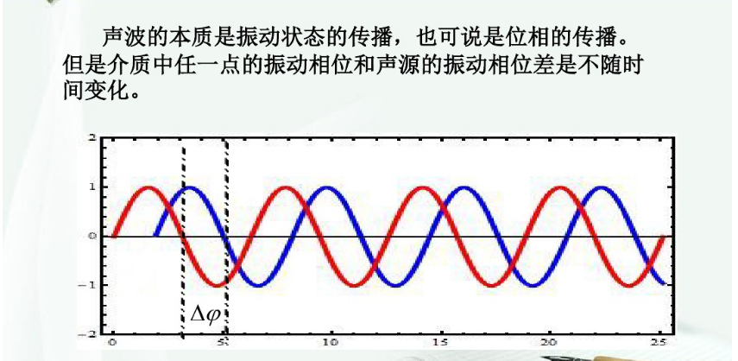
二、 相位比较法（行波法）

Slide 18
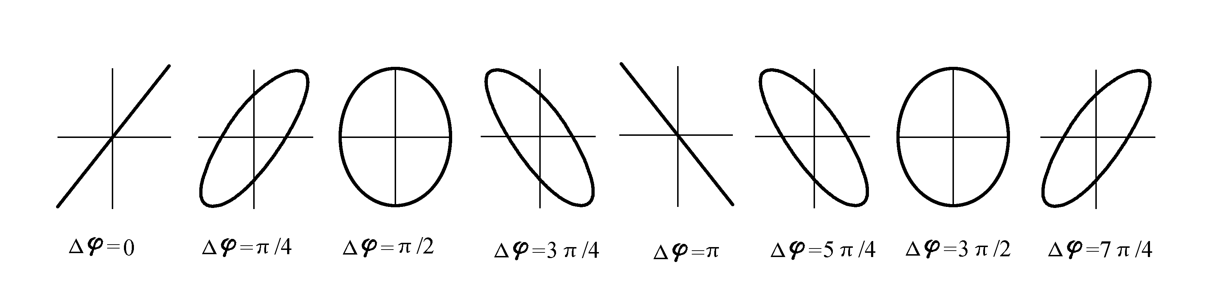
二、 相位比较法（行波法）
观察传播路径中的两个不同位置的信号分别与信号源构成的李萨茹图
观察频率相同、相位不同的两个信号的利萨如图
结论：每2次出现重复图形，则
移动的距离为

Slide 19
三、 实验步骤：
按实验装置图接线，使发射头和接收头的端面尽量平行
共振频率，调整函数发生器的输出频率，使接收头输出的电信号幅度最大
共振干涉法测波长，记录示波器上波形相继出现10个极大值所对应的接收头的坐标
相位比较法测波长，记录示波器上图形相继出现10个相同李萨如图形时所对应的接收头的坐标

Slide 20
四、数据处理
1. 驻波法（共振干涉法）
数据表1
f ＝ KHz
项目 | S₂坐标（mm）
 | X₁ | X₂ | X₃ | X₄ | X₅ | X₆ | X₇ | X₈ | X₉ | X₁₀
逐差（5∆X） | X₆－X₁ |  | X₇－X₂ |  | X₈－X₃ |  | X₉－X₄ |  | X₁₀－X₅
（λ=2∆X）
λ的平均值

Slide 21
2.相位比较法
数据表2
f ＝ KHz
项目 | S₂坐标（mm）
 | X₁ | X₂ | X₃ | X₄ | X₅ | X₆ | X₇ | X₈ | X₉ | X₁₀
逐差（5∆X） | X₆－X₁ |  | X₇－X₂ |  | X₈－X₃ |  | X₉－X₄ |  | X₁₀－X₅
（λ=∆X）
λ的平均值

Slide 22
数据处理：
对于波长λ
结果表达：

Slide 23

注意事项
实验操作时,两超声换能器不得接触
测量时,旋转鼓轮应向同一方向旋转,避免空程误差
游标尺测量移动时,必须轻而缓慢地调节,手勿压游标尺
调节仪器旋钮要轻缓,以免损坏

Slide 24
一. AUTOSET键的使用：信号不稳和不知道怎么办时按它
二. 怎样设置测量峰-峰值：Measure--------选择测量（在左下角）--------信号源一（ch1）（在垂直方向第四个按钮）-------旋转VARIABLE旋转选择CH2-------按Select确认-------电压/电流，峰-峰值（垂直方向第一个）--------旋转VARIVBLE选择峰-峰--------按Select确认则屏幕上就有峰-峰值显示。
三. 怎样转换李萨如图形：Acquire-------选择xy模式即可；老示波器则按display-----选择xy模式即可.

Slide 25
﹡思 考 题
1 逐差法处理数据的优点是什么？
2 为什么换能器要在谐振频率条件下进行声速测量？
3 如何用本实验中的方法测量声速在媒质（如液体和固体）中的传播速度？

Slide 26
﹡思考题解答参考
1 逐差法处理数据的优点是充分利用测量数据，并对数据有取平均的效果。
2 当输入电信号的频率为谐振频率时，压电换能器产生机械谐振，此时产生的声波幅度最大；当外力的频率等于谐振频率时，压电换能器产生机械谐振，此时得到的电信号最强。
3 将压电换能器的发射端和接收端之间用该媒质填充，超声波在媒质中的传播使得媒质在波节和波腹处分布的稀疏不同，相当于一个光栅，再用一束激光照射，观察其衍射条纹分布，以测得超声波在媒质中传播的波长。

